Slide 1
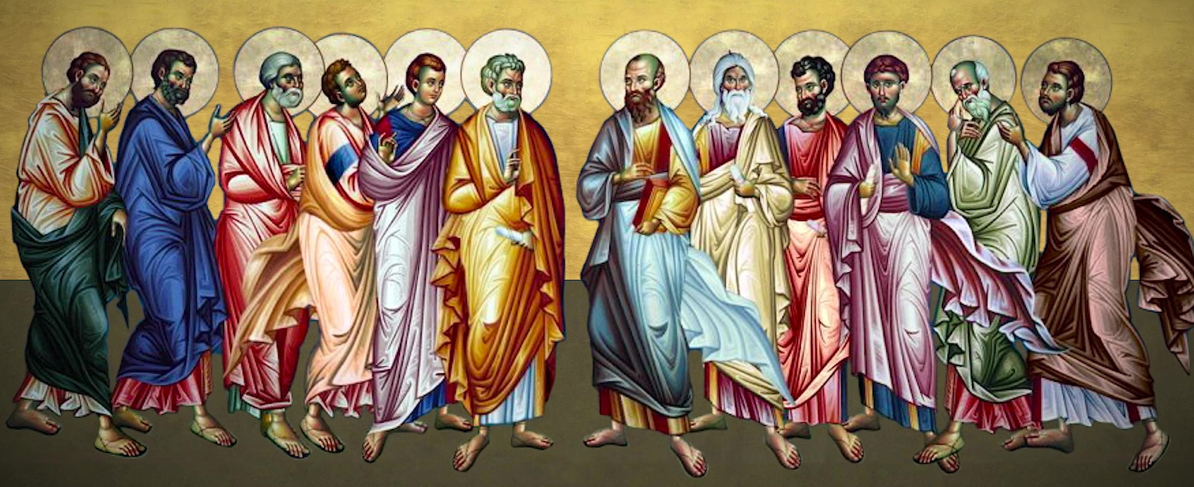
АПОСТОЛИ- ПРВИ ХРИСТОВИ УЧЕНИЦИ

Slide 2
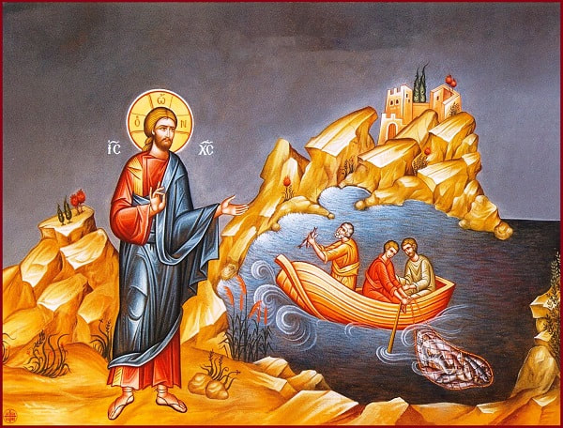
- Са 30 година Христос се крштава на ријеци Јордан. - Након крштења Христос почиње своју проповијед. - Прву проповијед Христос је одржао на Галилејском језеру. - Ту је учинио велико чудо напунивши рибарске мреже рибом.

Slide 3
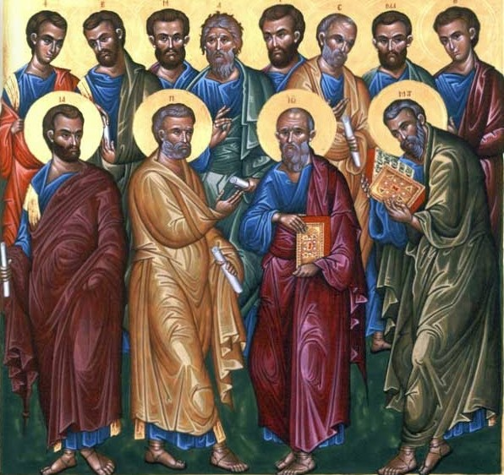
Након проповједи и великог чуда Христос је изабрао 12 ученика.
Први ученици Христови звали су се апостоли.
Њихова имена су: браћа Петар и Андреј,браћа Јаков и Јован, Филип и Вартоломеј,Тома и Матеј, Јаков Алфејев и Левије, Симон Кананит и Јуда.
Апостол значи посланик.
Они су пратили Христа и објавили људима радосне вијести о доласку Спаситеља.

Slide 4
„Идите и научите све народе, крстећи их у име Оца и Сина и Светога Духа!“
Овим ријечима Христос је дао заповијест својим ученицима како да пронесу Ријеч Господњу по свијету.
Задатак: Обој илустрацију у уџбенику на страни 23!

